Slide 1
Melinda-kokemuksia
Miten kuvailutyö on muuttunut

Slide 2
Tilastotietoa kuvailusta ei ole
Kansalliskirjaston hyötyanalyysi:
mitataan sitä, kuinka paljon aikaa kuluu erilaisten aineistojen kuvailuun ennen Melindaan liittymistä ja sen jälkeen
1. vaihe tehtiin helmikuussa 2015
2. vaihe tehdään, kun replikointi on saatu toimimaan ja kun muitakin yleisiä kirjastoja on saatu mukaan
Aurorasta ei saa vielä irti tilastoja, tulossa tietokanta-analyysiin, joka on maksullinen ominaisuus
→ puheenvuoroni pohjautuu vain kokemuksiin
En käy läpi konkreettista kuvailuprosessia

Slide 3
Työkalut: uusia ohjelmia
Kuvailemme lähinnä Aurora-kirjasto-järjestelmällä
Oman järjestelmän käytön etuna tuttuus, sujuvuus, osakohteiden kuvailun helppous
Melinda-kirjastojen luettelointisovellus Aleph on kuitenkin asennettu kaikille
varajärjestelmä, tarkastukset
Merge: Melinda-tietueiden yhdistelyohjelma, jolla voi poistaa Melindan tuplatietueita

Slide 4
Kuvailutyön muutokset
Periaatteessa kuvailutyö ei ole muuttunut, huolehdimme vain siitä, että tallennamme tietueen myös Melindaan
Kuvailusääntöihin kiinnittää kuitenkin enemmän huomiota kuin aikaisemmin – "Talonmies valvoo"
Paikallisia ratkaisuja tehdään vain rajoitetusti
Omia kenttiä saa tehdä ja suojata / suodattaa ne asetuksilla, mutta vältämme omia virityksiä
Myös Kansalliskirjasto tekee oman järjestelmän puolelle asetuksia, jotka helpottavat työskentelyä
Merkittävistä tietueelle tehtävistä muutoksista pitää tiedottaa niille kirjastoille, joilla on kyseinen nimeke kokoelmissaan, esimerkiksi hakutiedot

Slide 5
RDA
Uusiin kuvailusääntöihin olisi siirrytty joka tapauksessa, mutta nyt piti siirtyä samassa rytmissä Melinda-kirjastojen kanssa
Uudet säännöt ovat kaikelle aineistolle samat, vain verkossa:
Ostettava vuosittain RDA-toolkit –lisenssit
Yleisten kirjastojen konsortio ottanee tehtäväkseen hankkia yleisille kirjastoille?
Uusien sääntöjen käyttöönotto hidastuttaa kuvailua, joten vaikea arvioida sitä, kumpi, Melinda vai RDA, hidastuttaa enemmän kuvailutyötä
Avatut lyhenteet ja rakenteistetut kentät suhteita kuvaavine fraaseineen lisäävät kirjoitustyötä, mutta helpottavat tietojen linkittymistä sekä tietojen ymmärtämistä:
[et al.] => ja muita, S. => sopraano
500_ _ $a Perustuu Aleksis Kiven romaaniin. > 700 1 _$a Elokuvaversion perustana (teos): $a Kivi, Aleksis, $e kirjoittaja. $t Seitsemän veljestä.

Slide 6
Sääntöjen yhdenmukaisuus
Yleisillä kirjastoilla on osittain erilaisia tarpeita / näkemyksiä säännöistä, vaatii neuvotteluja
Musiikin auktorisoitu hakutieto: esittäjä vs. säveltäjä (ks. RDA ja musiikki ja MusaMelindan kokouspöytäkirjat 2016)
Osallistuminen sääntöjen muokkaamiseen / sovellusohjeiden laatimiseen on tärkeää:
Yleisten kirjastojen edustajat KUMEA- ja MusaMelinda yms. työryhmiin

Slide 7
Melindasta saadaan
Tietokirjallisuus: jonkin verran
Sisällönkuvailua usein lisättävä: suomenkieliset asiasanat, YKL-luokitus
Kaunokirjallisuus: saadaan etenkin kotimaista
mm. Fennicasta, mutta sisällönkuvailua lisättävä
Ulkomaista kirjallisuutta vähemmän
Elokuvat:
ammattikorkeakoulukirjastoilla jonkin verran, mutta eri kuvailukäytännöt

Slide 8
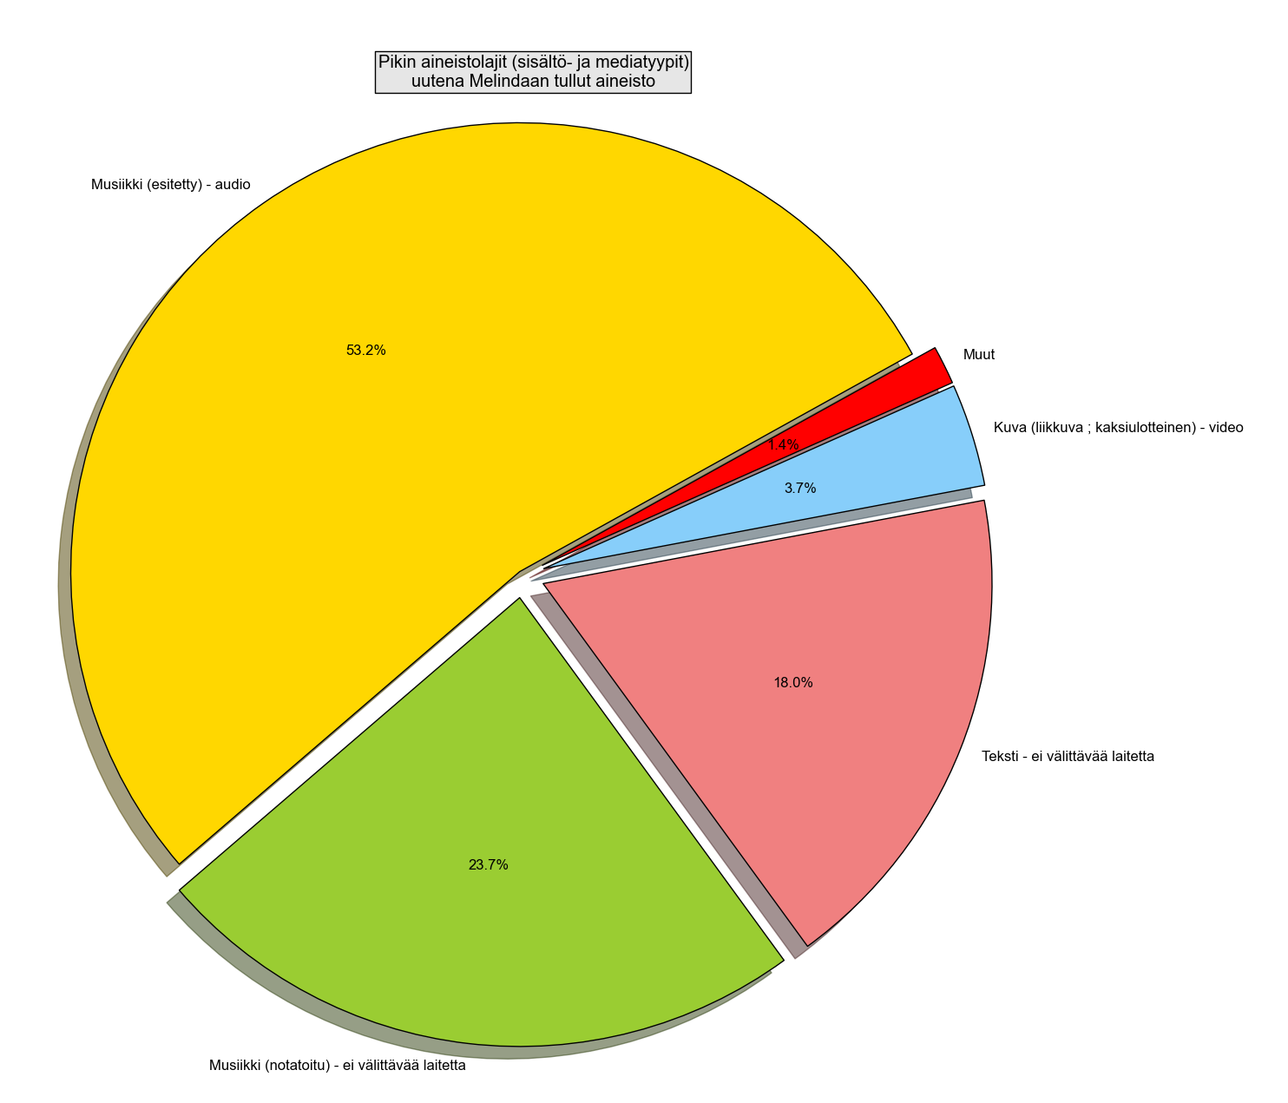

Slide 9
Melindasta saadaan
Musiikki:
Lähinnä vain ammattikorkeakoulukirjastoilta saadaan, nuotteja enimmäkseen
Melindasta ei juuri hyötyä, Turkua odotellaan
Konsolipelit ja muu av-aineisto:
Ei yleensä saada valmiita tietueita
Tarvitaan lisää yleisiä kirjastoja, joilla samankaltaista aineistoa

Slide 10
Kuvailutyön muutokset
Uuden tietueen tallennus Melindaan nopeaa
Sen sijaan tietueiden yhdistely vie aikaa: Melinda-tietueissa on paljon kenttiä, joita ei ole käytössä PIKI-tietokannassa
Tarpeettomien luokitus-, asiasana- ym. kenttien poistaminen vie aikaa ja vaatii tarkkuutta
Aurora-ohjelman tietueiden tuonti- ja vientiasetusten säätämisellä voidaan vaikuttaa yhdistelyyn, PIKIssä vielä hiottava sääntöjä
sääntöjä tehdään myös Aleph-järjestelmän puolelle

Slide 11
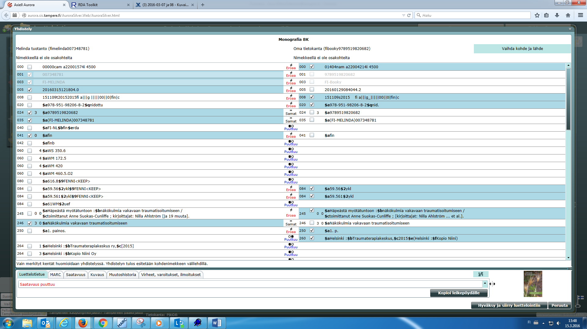

Slide 12
Replikointi
Replikointi eli tietueiden päivitys Melindassa tehdyillä korjauksilla on PIKIssä vasta katselmointivaiheessa, joten sen hyötyjä ei vielä ole voitu punnita
Päivittäin korjattuja tietueita tulee jopa satoja
Replikointi-ohjelmaa pitää yhä hioa:
Mitä muutoksia ja mihin kenttiin annetaan tulla
Korjausten oikeellisuustarkistusta kehitettävä
Tietueiden kansioituminen aiheittain: teksti, musiikki, muu

Slide 13
Kuvailutyön muutokset
Melindaan tuli PIKI- ja Anders-tietokantojen aineistosiirtojen myötä lisää tuplatietueita
Näiden tietueiden siivoamiseen menisi aikaa, mutta sitä ei ole pakko tehdä
Melindassa olevia tuplatietueita yhdistellään manuaalisesti Merge-työkalun avulla
Kansalliskirjasto tekee myös keskitetysti tietokantakorjauksia
Melinda-yhteisössä on satoja kuvailijoita korjaamassa tietokantaa

Slide 14
Laajempi ”työyhteisö”
Yhteisöllisyys, voi kysyä neuvoa
Kansalliskirjaston tarjoamat palvelut
Kuvailusääntöpalvelu, Tiedonkuvailun asiantuntijapalvelut
me-luetteloijat –postituslista
voy-cat –postituslista
KUMEA –työryhmä
Kysellään apua enemmän kuin aikaisemmin

Slide 15
Keskitetty kuvailu
PIKIssä keskitetyn kuvailun kokeilu
Aineiston primaari- eli ensikertainen kuvailu omaan tietokantaan ja Melindaan ainoastaan Tampereella
Miksi?
Kuvailun vaativuus, sääntöjen noudattaminen
Sääntöjen etsiminen verkosta, säännöt usein englanninkielisiä, kielitaitoa tarvitaan entistä enemmän
Kunnat hyvin erilaisia, kaikissa ei ole resursseja kuvailuun

Slide 16
Yhteistyö Kansalliskirjaston kanssa
Koulutukset
Kuvailusääntöpalveluiden verkkokoulutukset kaikkien katsottavissa
ei enää paikallista koulutustarvetta niin paljon
Sovellusohjeet ja muut säännöt kuten Melindan toimintaohje verkossa
ei tarvitse enää laatia paikallisia ohjeistuksia kuin "omien" kenttien käyttöön
Yhteistyön onnistuminen
olemme yleensä saaneet vastaukset ja ratkaisut ongelmiimme

Slide 17
Kiitos!
eeva-riitta.peltonen@tampere.fi

